Slide 1
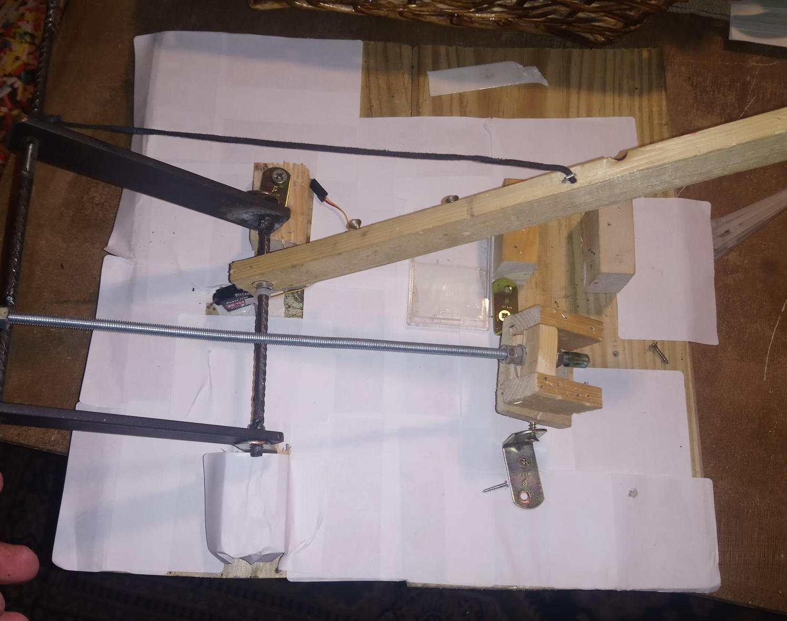
CATAPULTA
Carlos Bravo Salas Nº54518
Óscar Miguel Cabrera Escobar Nº54525

Slide 2
Código
Librerias:
#include <Servo.h>
#include <Stepper.h>
La librería Servo.h implementa el uso de servomotores y todas las herramientas y funciones necesarias para su funcionamiento.
La librería Stepper.h tiene unas características similares a la anterior solo que se usa para motores paso a paso

Slide 3
Declaración de variables y pulsadores:
const int revoluciones = 2048;
Servo servomotor;
Stepper myStepper (revoluciones, 8, 10, 9, 11);
int angulo = 0;
int aumentar = 13;
int derecha=4;
int izquierda=3;
int motor2=2;
Aquí declaramos los puertos en los que se encuentran conectados los pulsadores y también incluimos el ángulo inicial del servomotor; declaramos también el servomotor y los puertos en los que se encuentran conectados los dos motores paso a paso.

Slide 4
Función principal:
void setup() {
servomotor.attach(6);
pinMode(aumentar, INPUT);
servomotor.write(angulo);
myStepper.setSpeed(15);
Serial.begin(9600);
pinMode(5,OUTPUT);
pinMode(6,OUTPUT);
}
En la función principal se encuentran las declaraciones de los pines de los led rojo y verde, y el del servo. También nos encontramos la velocidad y definimos el ángulo inicial que anteriormente habíamos establecido en el 0.

Slide 5
Servomotor:
if (digitalRead(aumentar) == LOW)
{
angulo++;
if (angulo >= 180)
{
angulo = 180;
}
}
if (digitalRead(aumentar) == HIGH)
{
angulo--;
if (angulo <= 0)
{
angulo = 0;
}
}
servomotor.write(angulo);
delay(10);
El servomotor va desde 0 a 180 grados, la función implementada en este código es que cuando accionamos el pulsador, este va hasta 180 grados, mientras que cuando lo soltamos este vuelve a su posición inicial. Le incluimos también un delay de 10 microsegundos para que el accionamiento al dar al pulsador sea lo mas inmediato posible.

Slide 6
Motor paso a paso 1:
if(digitalRead(derecha)==LOW)
{
Serial.println("derecha");
myStepper.step(revoluciones);
delay(20);
}
if(digitalRead(izquierda)==LOW)
{
Serial.println("izquierda");
myStepper.step(-revoluciones);
delay(20);
}
El mecanismo de este motor consta de dos pulsadores, uno para moverlo hacia la derecha y el segundo para hacerlo hacia la izquierda. En el programa vemos que con el «Serial.print», activamos el pulsador y con la variable «revoluciones» que habíamos declarado anteriormente lo direccionamos hacia un lado u otro.

Slide 7
Motor paso a paso 2:
if(digitalRead(motor2)==LOW) {
Serial.println("motor2");
myStepper.step(revoluciones);
delay(20);
}
if(digitalRead(motor2)==HIGH)
{
Serial.println("motor2");
myStepper.step(-revoluciones);
delay(20);
}
En el caso de este motor el funcionamiento es el mismo que el anterior, pero en vez de dos pulsadores hay solo uno, y al accionarlo este se mueve hacia un lado y cuando lo sueltas este vuelve a la posición en la que se encontraba inicialmente.

Slide 8
Leds:
do
{
digitalWrite(5,HIGH);
delay(500);
}
while(aumentar==LOW||derecha==LOW||izquierda==LOW||motor2==LOW);
if(aumentar==HIGH||derecha==HIGH||izquierda==HIGH||motor2==HIGH);
{
digitalWrite(6,HIGH);
delay(500);
}
El funcionamiento de los led es básicamente que mientras uno de los motores está en funcionamiento este se mantiene rojo en señal de que la catapulta no está lista para ejecutarse. Cuando todos los motores han acabado de hacer su función este se pone en verde para indicar que esta está lista.

